Slide 1

UBND XÃ XUÂN TRƯỜNG
TRƯỜNG MẦM NON XUÂN NINH
LĨNH VỰC PHÁT TRIỂN TÌNH CẢM - KĨ NĂNG XÃ HỘI
Đề tài: Dạy trẻ cách bảo vệ bản thân,
Phòng tránh xâm hại
Lứa tuổi: 4 - 5 tuổi
Giáo viên: Nguyễn Đào Trang

Slide 2

Hoạt động 1. Ổn định tổ chức
Hát, vận động bài hát “Cơ thể của bé”

Slide 3
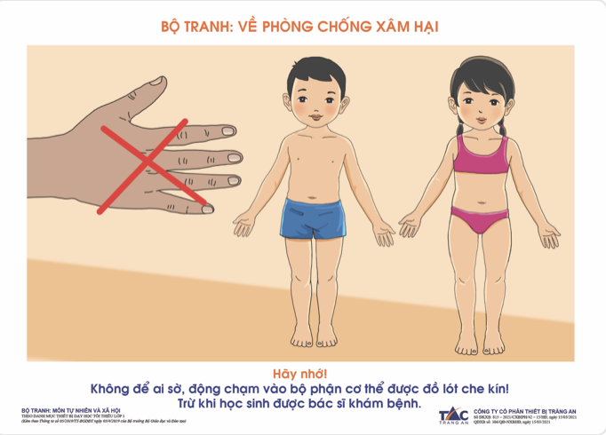

Slide 4
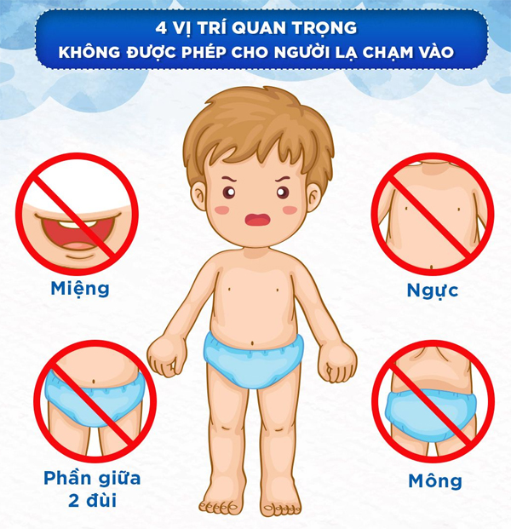

Slide 5
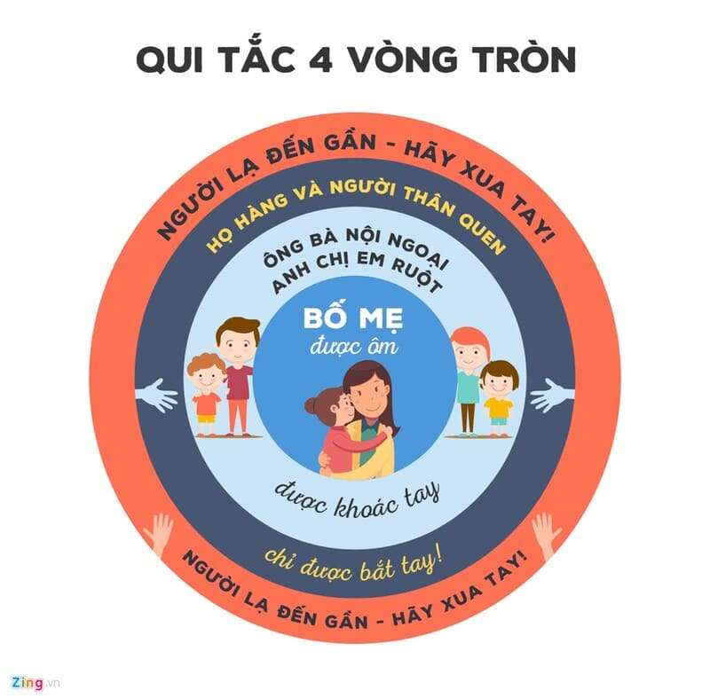

Slide 6
Hát vận động: Vùng không được chạm

Slide 7
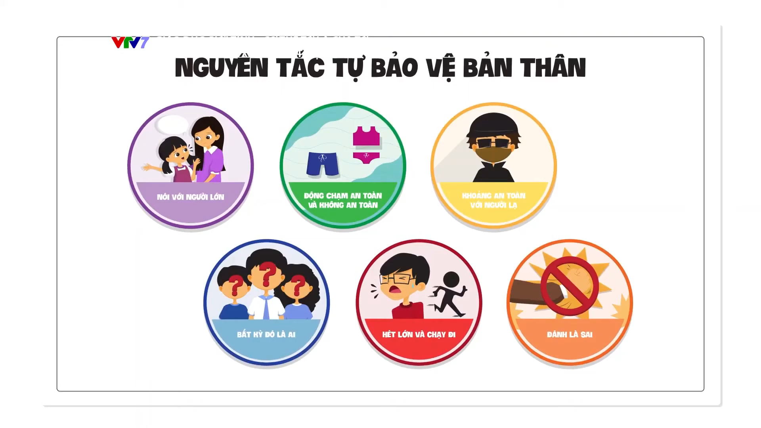

Slide 8
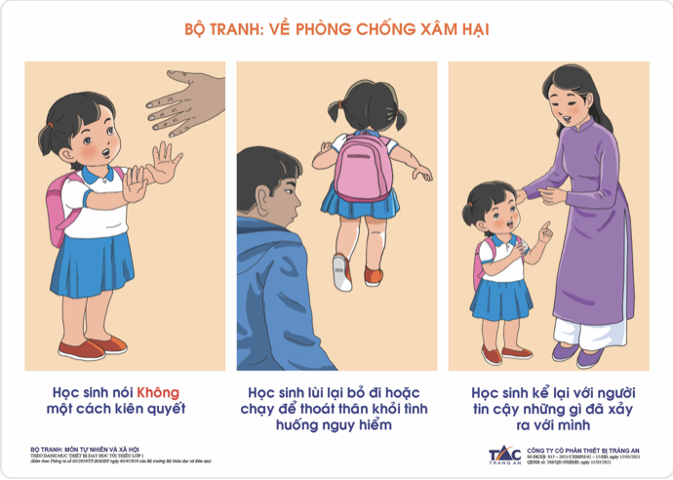

Slide 9
Không đi theo người lạ.
Không nhận quà từ người lạ.
Quy tắc 4 KHÔNG
Không mở cửa cho người lạ.
Không chơi một mình ở nơi vắng vẻ.

Slide 10
Trò chơi: Đội nào nhanh nhất

Slide 11


